Slide 1
Les prescriptions des visites dans le workflow Infra-Visites-Défauts-Actions
27-29 novembre 2024
Forum OASIS-OKAPI – Session 3
Mercredi 27 novembre 2024

Slide 2
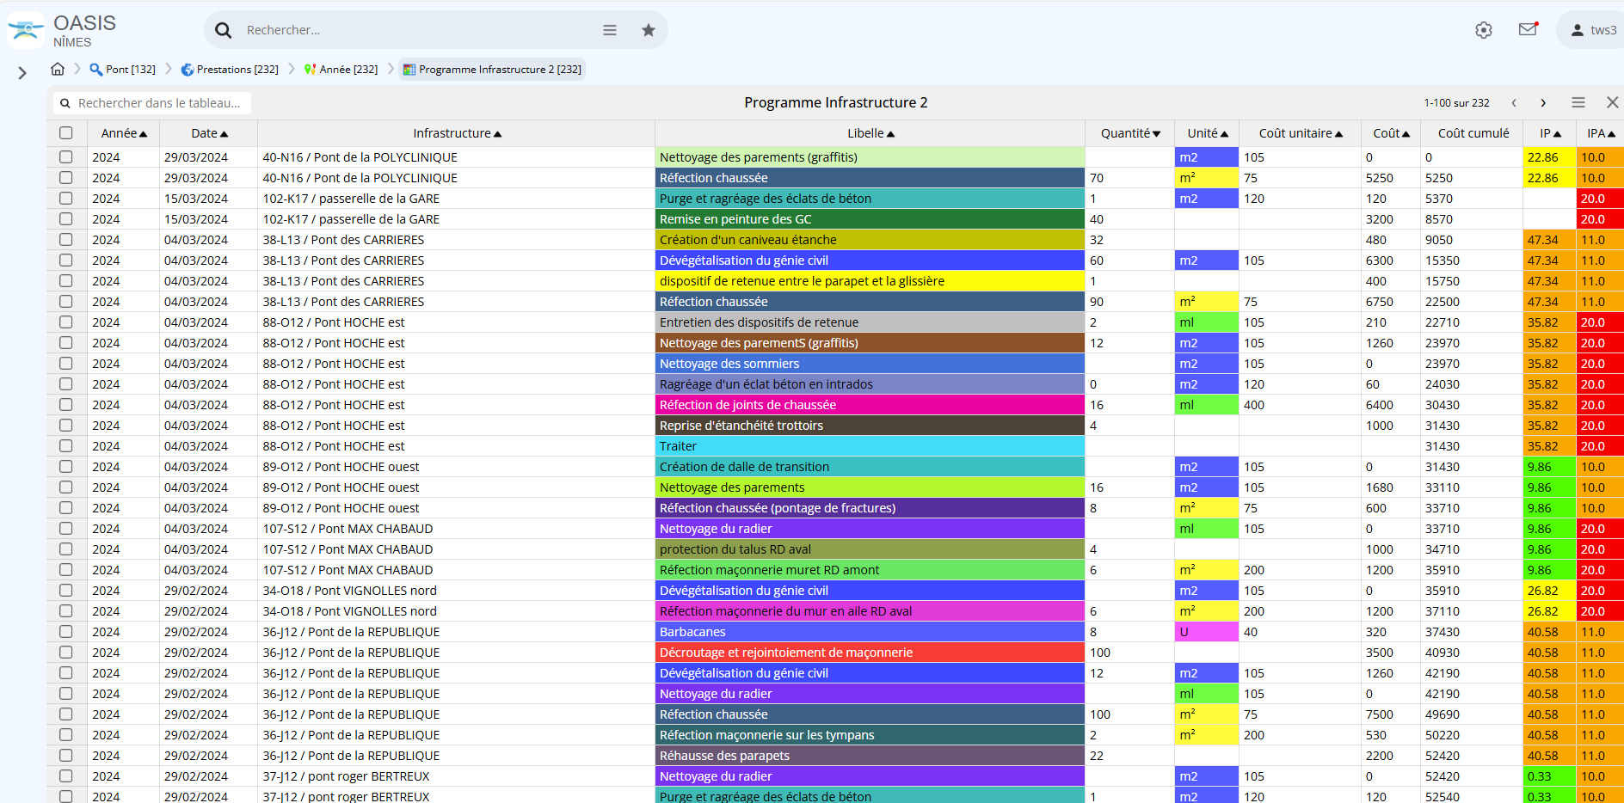
Les prescriptions (1)
Les prescriptions par date

Slide 3
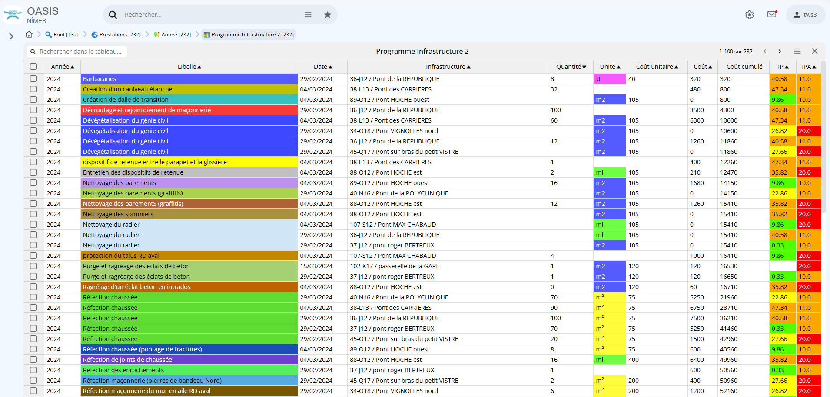
Les prescriptions (2)
Les prescriptions par année et par nature

Slide 4
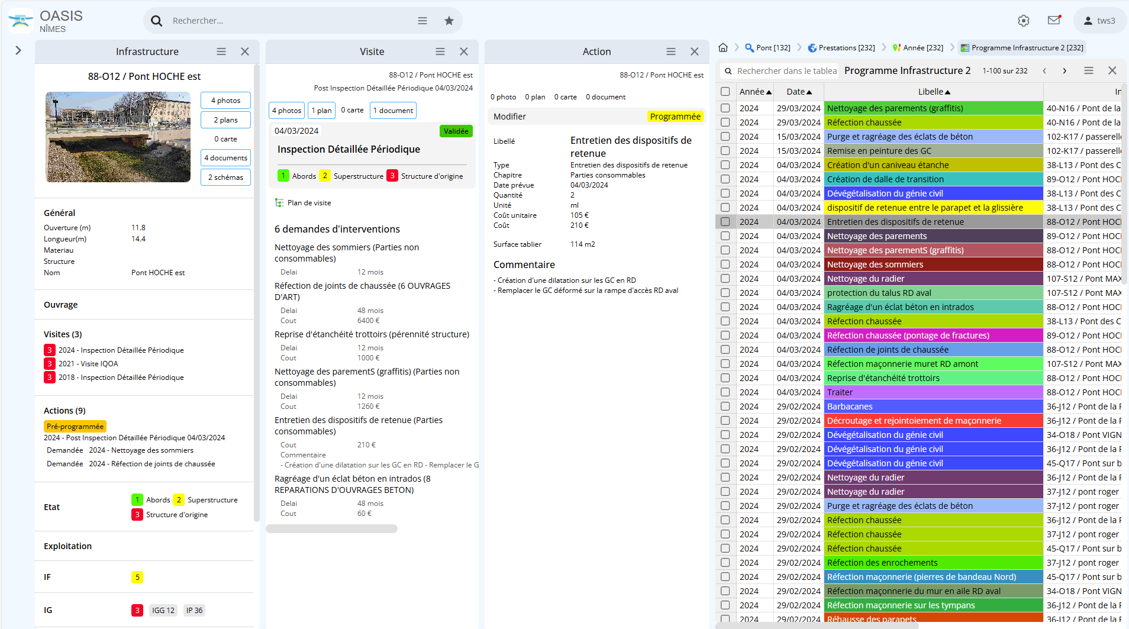
Le workflow
Workflow associé à une prestation

Slide 5
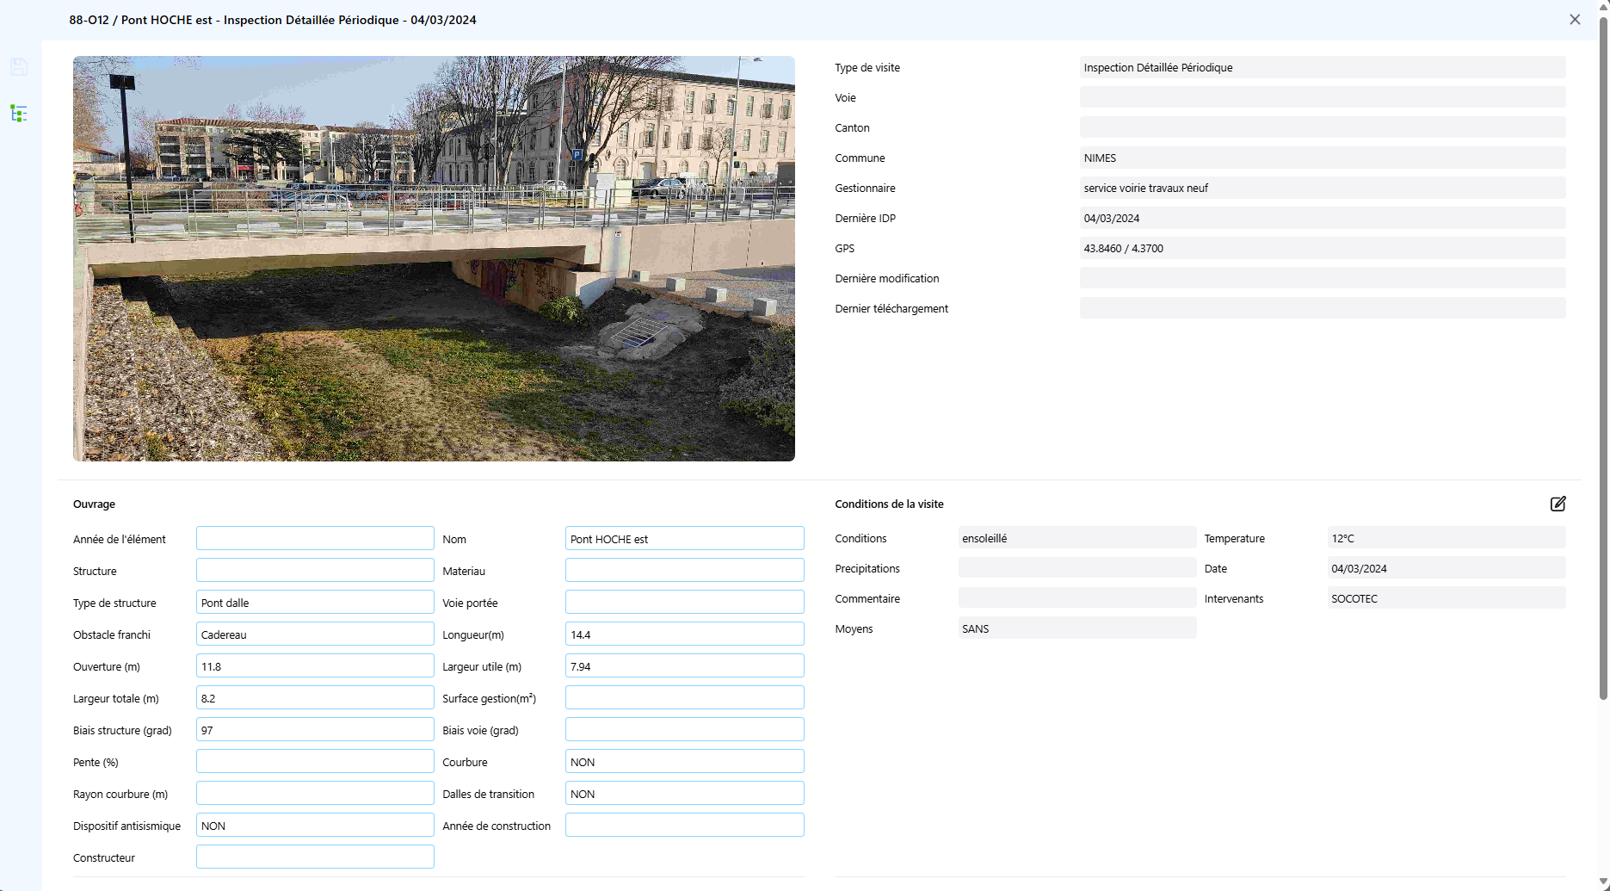
Le workflow
Visite associée à la prestation

Slide 6
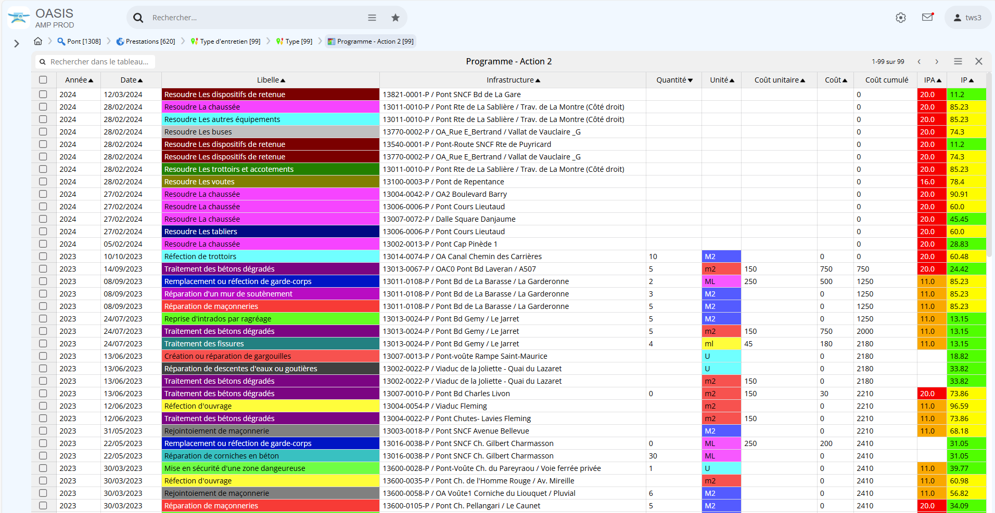
Les prescriptions (1)
Les prescriptions par date

Slide 7
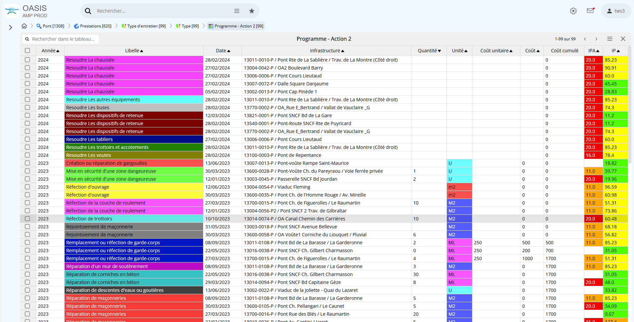
Les prescriptions (2)
Les prescriptions par année et par nature

Slide 8
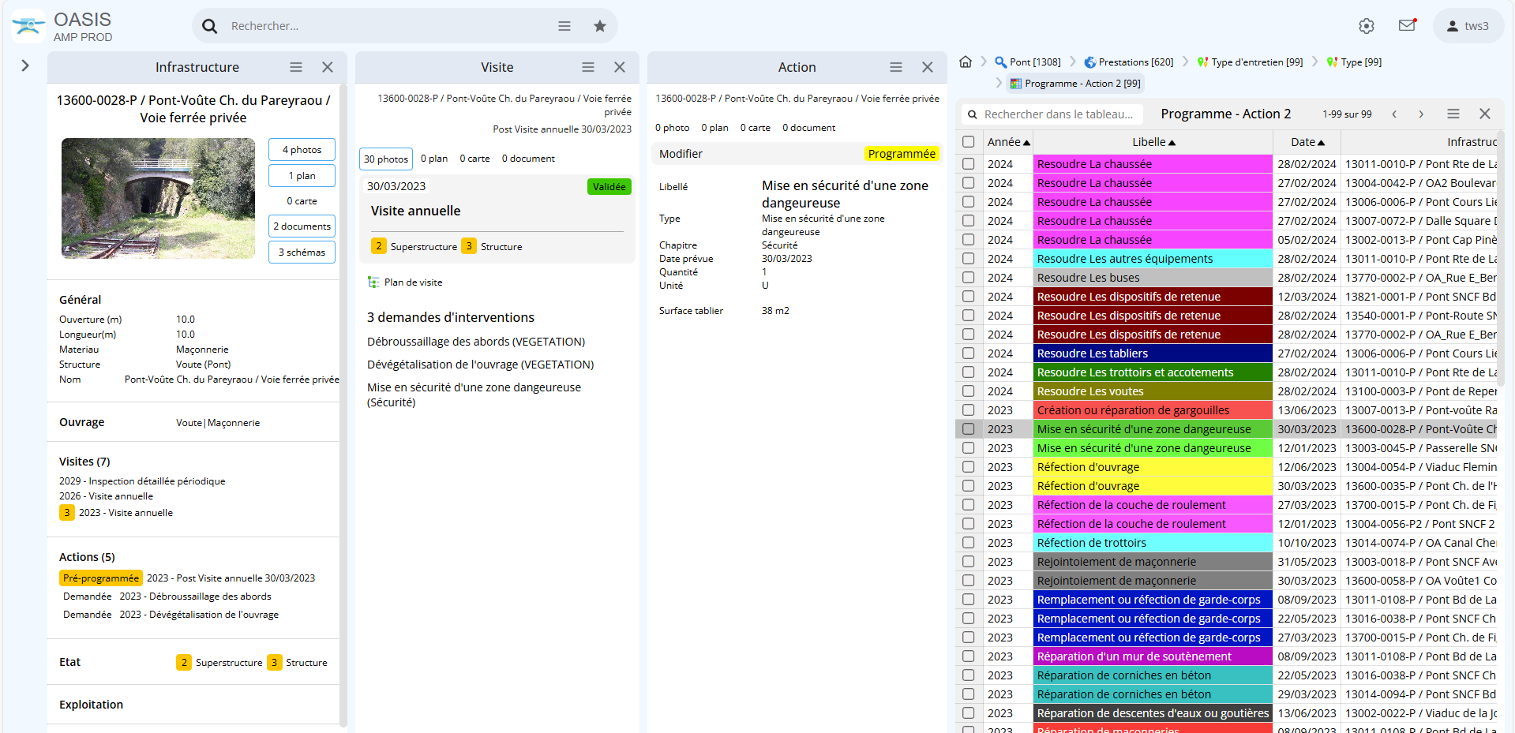
Le workflow
Workflow associé à une prestation

Slide 9
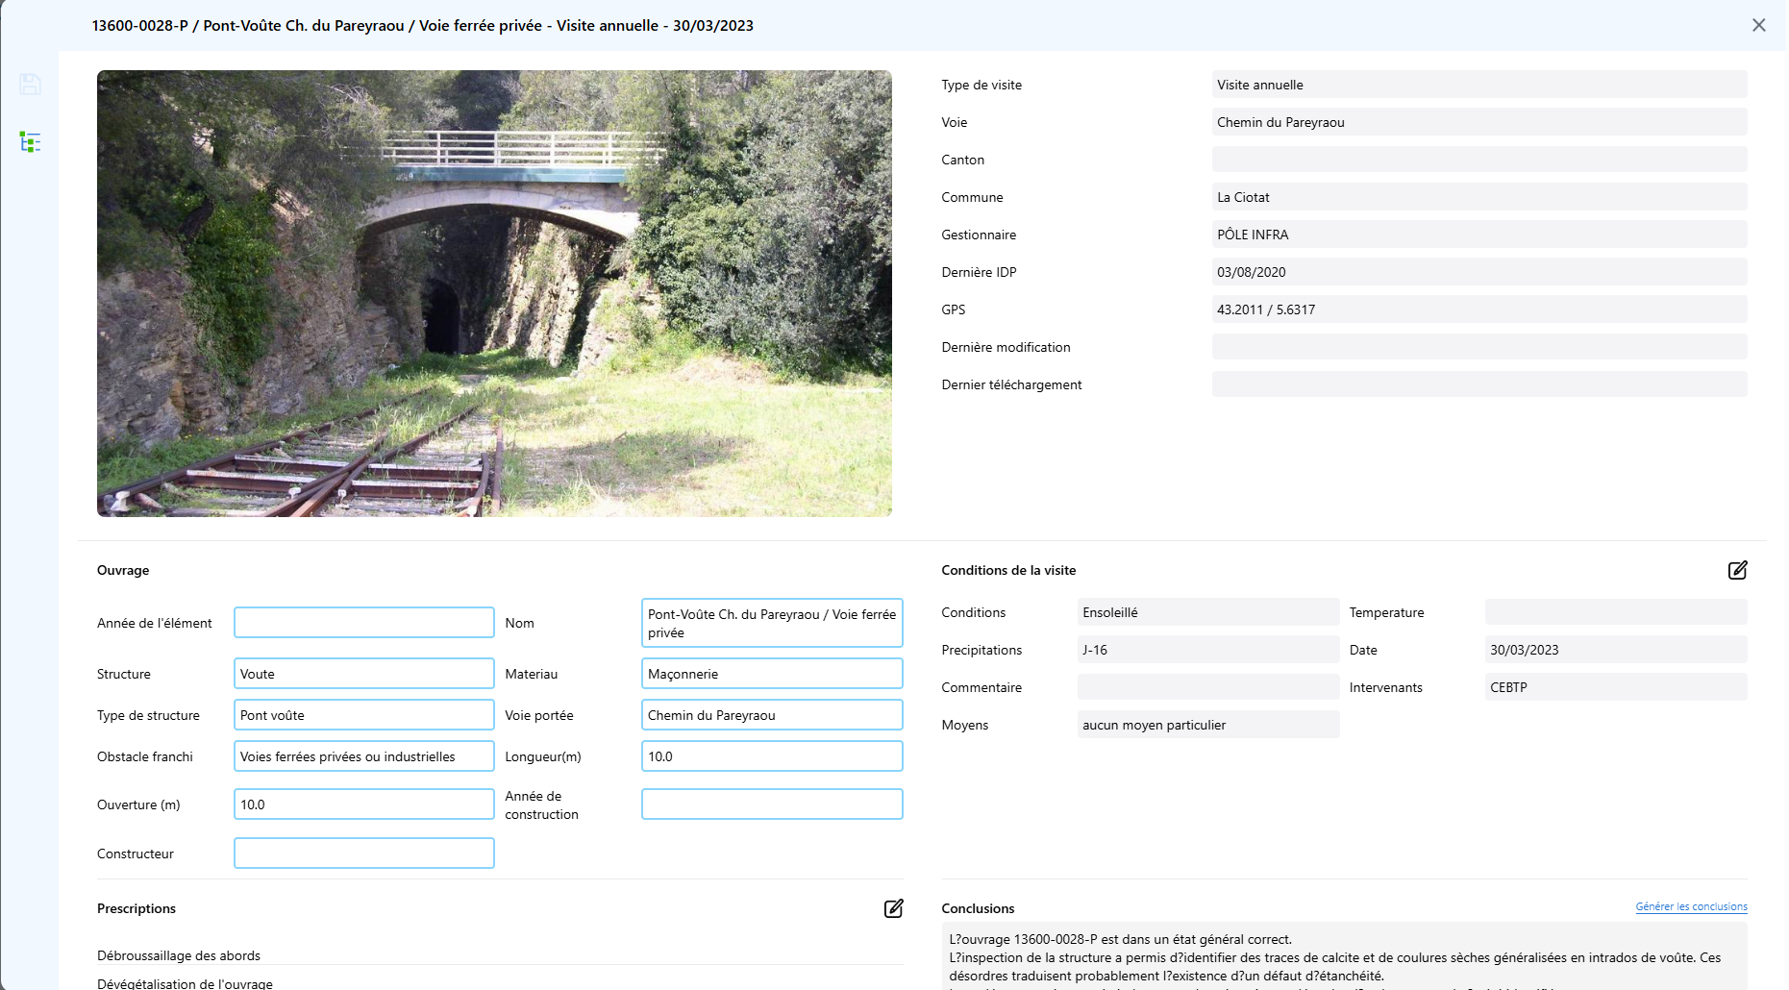
Le workflow
Visite associée à la prestation

Slide 10
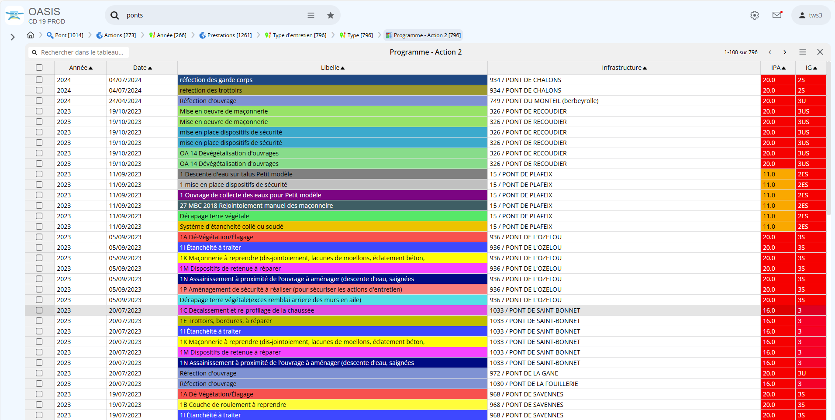
Les prescriptions (1)
Les prescriptions par date

Slide 11
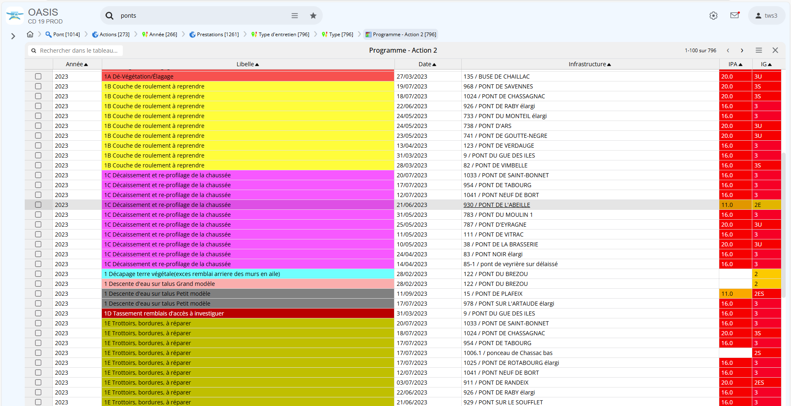
Les prescriptions (2)
Les prescriptions par année et par nature

Slide 12
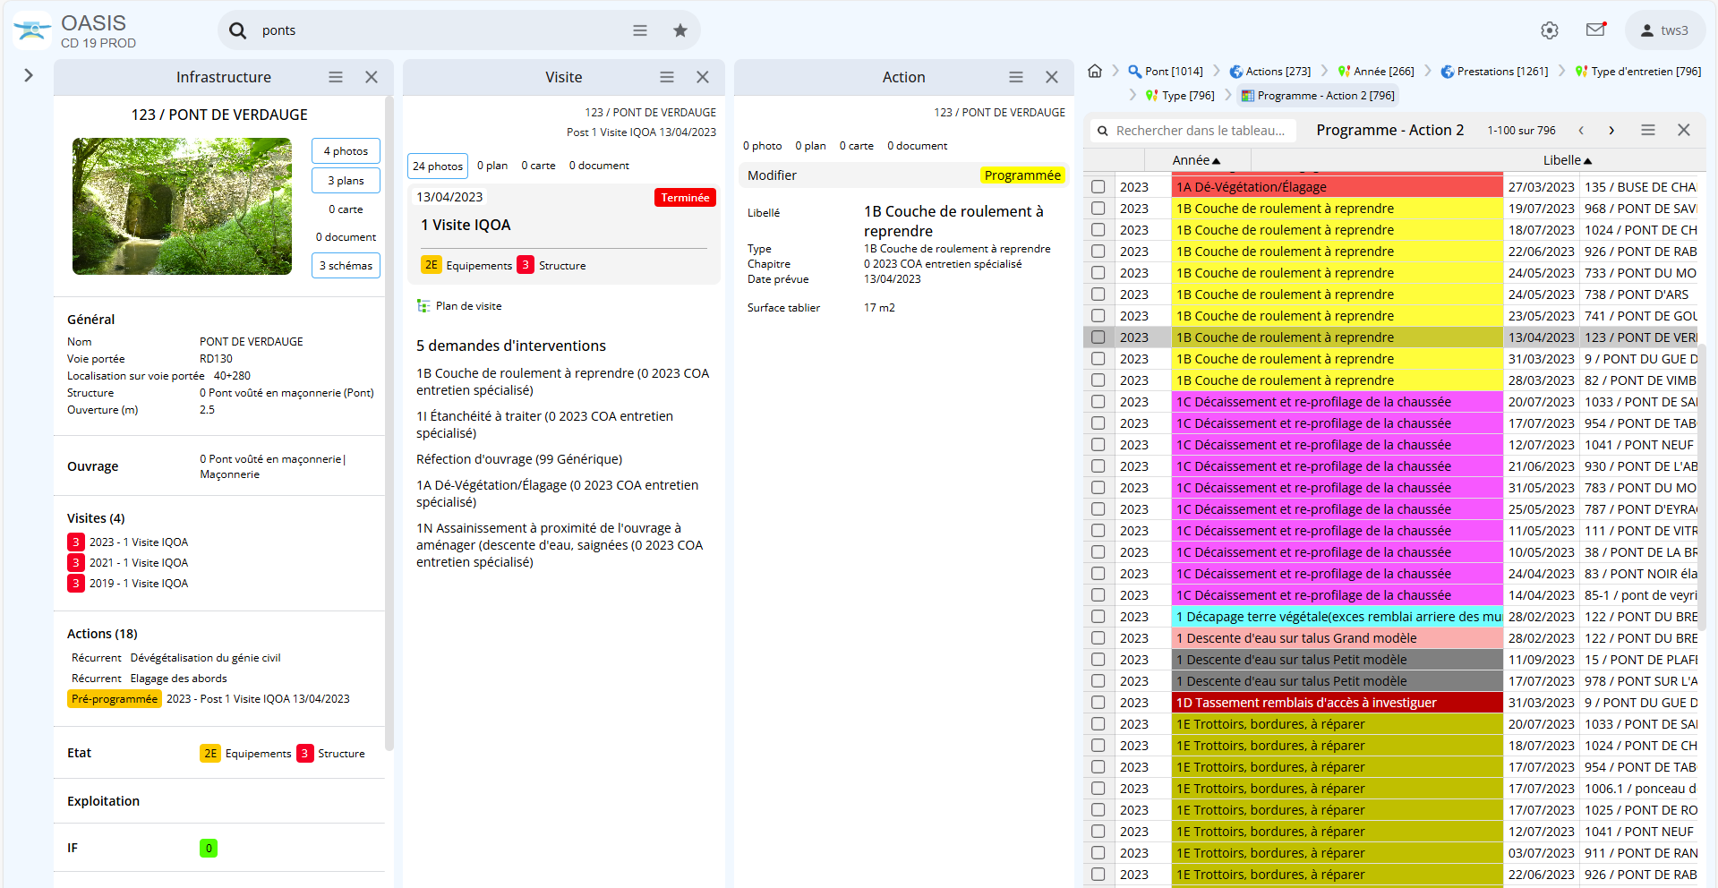
Le workflow
Workflow associé à une prestation

Slide 13
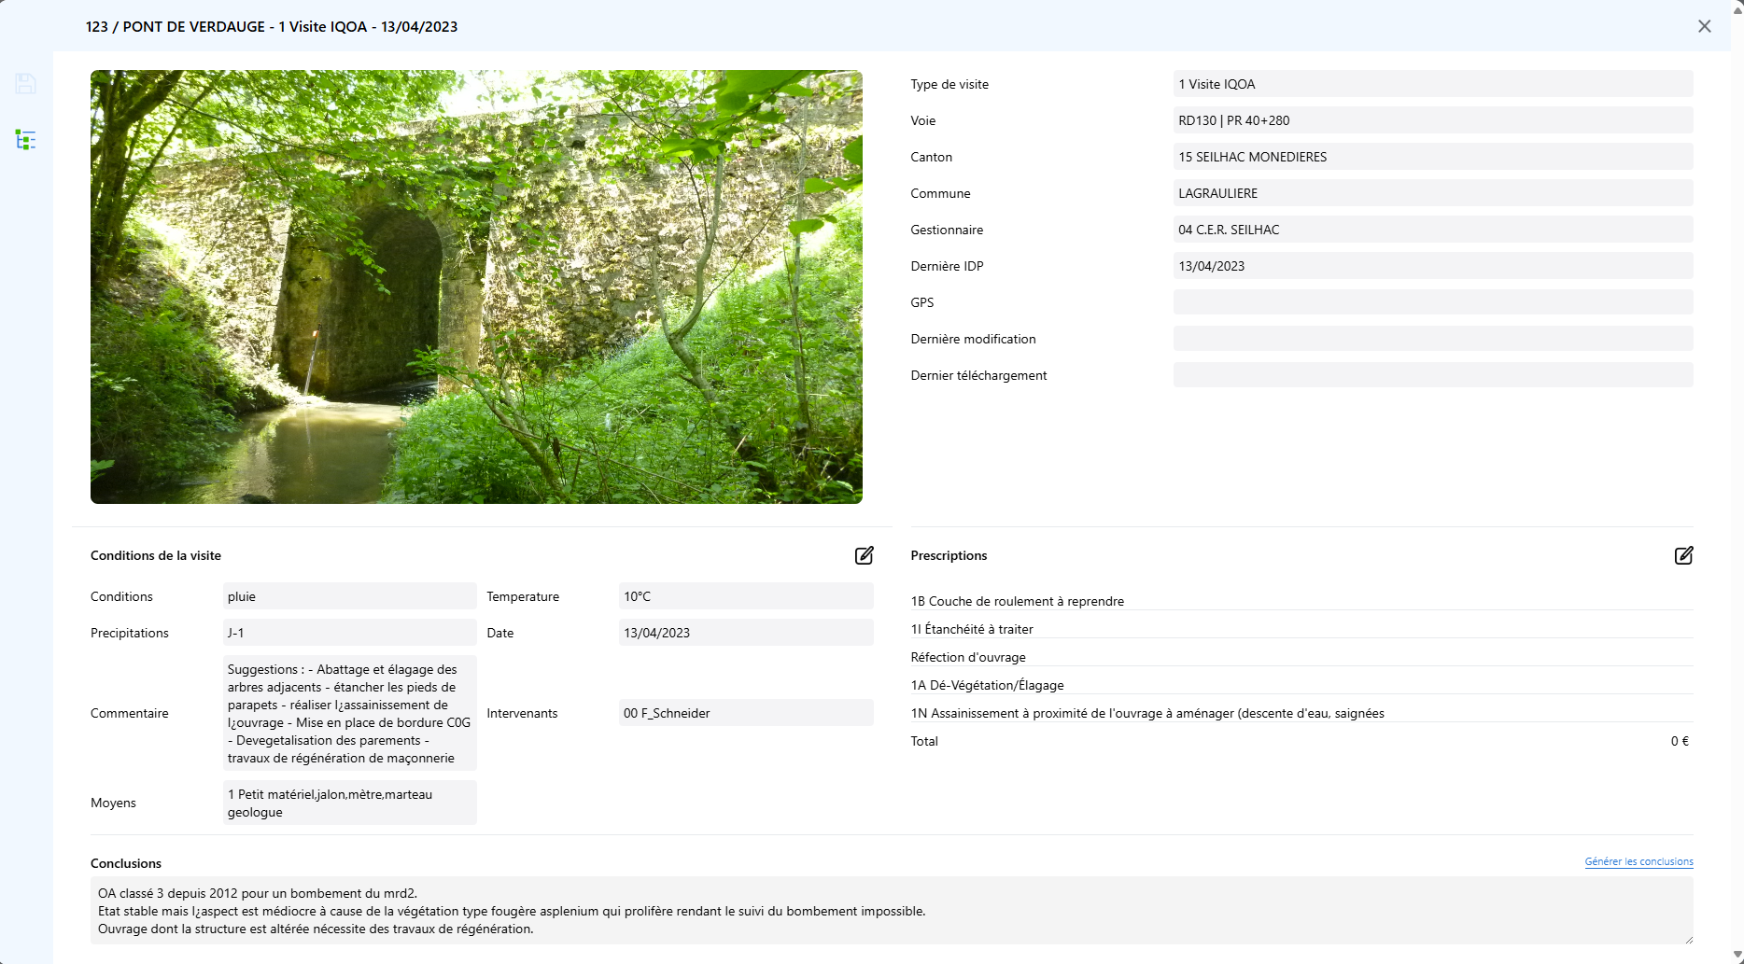
Le workflow
Visite associée à la prestation

Slide 14
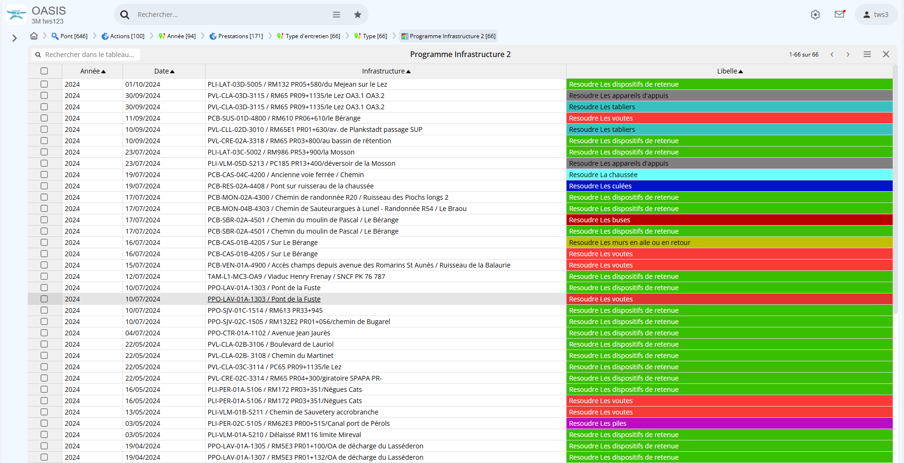
Les prescriptions (1)
Les prescriptions par date

Slide 15
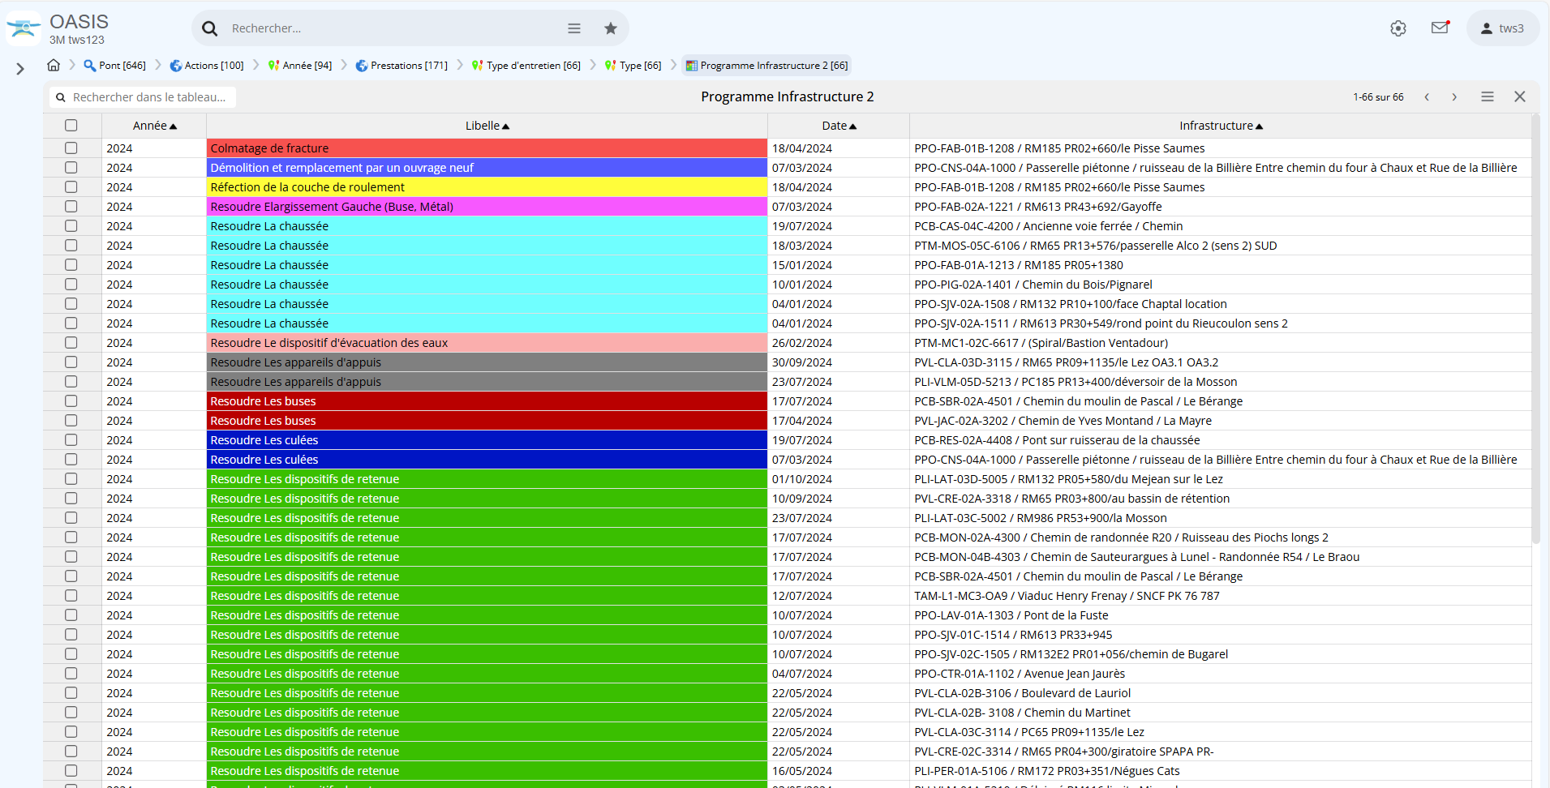
Les prescriptions (2)
Les prescriptions par année et par nature

Slide 16
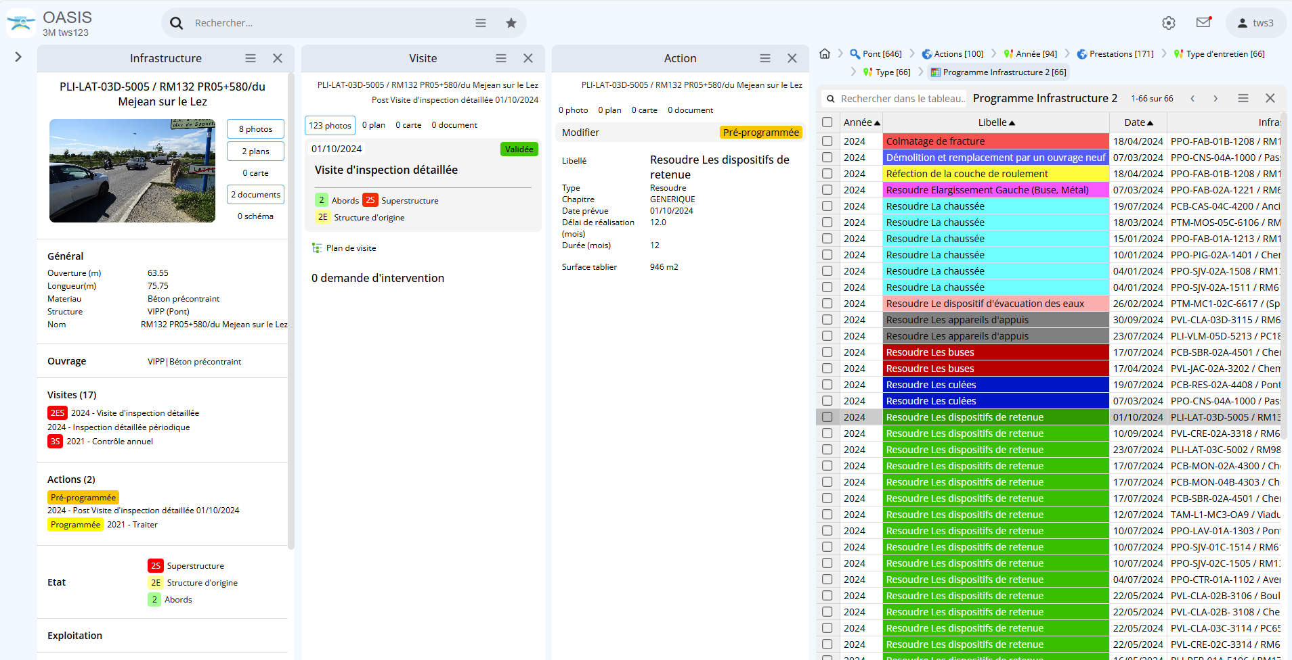
Le workflow
Workflow associé à une prestation

Slide 17
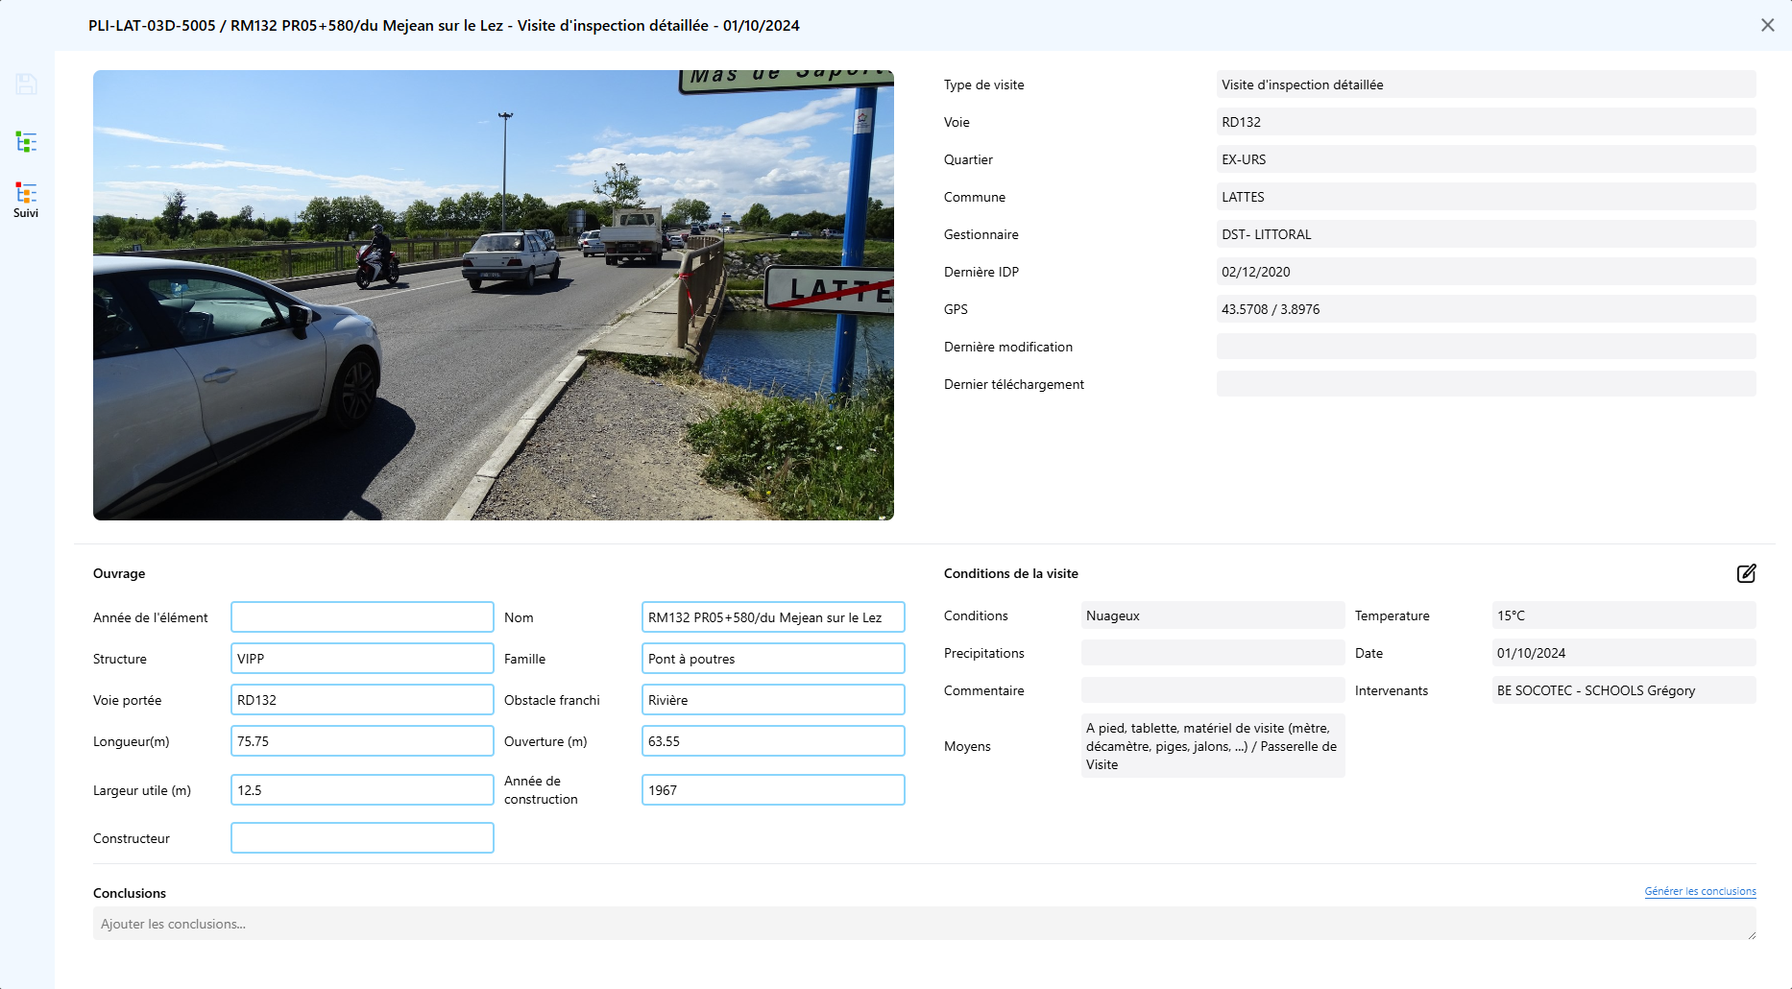
Le workflow
Visite associée à la prestation

